Slide 1


COMPARACIÓN Y SELECCIÓN DE PROYECTOS (PARTE II)
Departamento de Ingeniería Industrial
Curso Análisis de Decisiones de Inversión
DEPARTAMENTO DE INGENIERÍA INDUSTRIAL
FACULTAD DE INGENIERÍA
Curso ANÁLISIS DE DECISIONES DE INVERSIÓN
Correo cursoanadec@uniandes.edu.co

Slide 2

AGENDA PROPUESTA
Departamento de Ingeniería Industrial
Curso Análisis de Decisiones de Inversión
Proyectos Mutuamente Excluyentes.
1.1. Caso 2: misma vida útil, pero distinta inversión inicial.
1.1.1. Análisis marginal, incremental o diferencial.
Ejercicios de Práctica.

Slide 3
AGENDA PROPUESTA
Departamento de Ingeniería Industrial
Curso Análisis de Decisiones de Inversión
Proyectos Mutuamente Excluyentes.
1.1. Caso 2: misma vida útil, pero distinta inversión inicial.
1.1.1. Análisis marginal, incremental o diferencial.
Ejercicios de Práctica.

Slide 4
Proyectos Mutuamente Excluyentes – CASO 2
Departamento de Ingeniería Industrial
Curso Análisis de Decisiones de Inversión
Inversión Inicial Igual
Caso 1
Misma Vida Útil
Proyectos Mutuamente Excluyentes
Inversión Inicial Distinta
Caso 2
Distinta Vida Útil
Caso 3

Slide 5

Proyectos Mutuamente Excluyentes – CASO 2
Departamento de Ingeniería Industrial
Curso Análisis de Decisiones de Inversión
Caso 2: Comparación de alternativas mutuamente excluyentes con vidas útiles iguales, pero inversiones iniciales diferentes.
El caso que analizaremos corresponde a una situación en la cual tenemos alternativas que no se pueden tomar conjuntamente, que tienen un horizonte de tiempo igual, pero que su inversión es diferente.
¿Qué Indicadores de Bondad Financiera creen que funcionan ante los anteriores eventos?
Notes:
¿Qué se requiere para traer a valor presente? – Flujos & Tasa de Descuento

Slide 6

Proyectos Mutuamente Excluyentes – CASO 2
Departamento de Ingeniería Industrial
Curso Análisis de Decisiones de Inversión
De manera anticipada, diremos que los indicadores apropiados para evaluar alternativas de inversión con las características descritas en el caso 2 son:
Valor Presente Neto (VPN).
Valor Anual Equivalente (VAE).
Note que a diferencia del Caso 1, en este caso la Tasa Verdadera de Rentabilidad (TVR) y la Relación Beneficio-Costo (B/C) NO son los indicadores más apropiados.

Slide 7

Proyectos Mutuamente Excluyentes – CASO 2
Departamento de Ingeniería Industrial
Curso Análisis de Decisiones de Inversión
¿Y qué pasará con la TIR?
Anteriormente dijimos que la TIR no es el indicador más apropiado para evaluar alternativas con inversiones iniciales iguales, por lo tanto, es razonable pensar que NO será apropiada para evaluar alternativas con inversiones diferentes, si se usa directamente en los flujos en cuestión.
De hacerlo, existe la posibilidad de obtener ordenamientos incorrectos.

Slide 8
Proyectos Mutuamente Excluyentes – CASO 2
Departamento de Ingeniería Industrial
Curso Análisis de Decisiones de Inversión
Ejemplo: Suponga 2 proyectos Mutuamente Excluyentes (M.E.) con los siguientes flujos y un costo de oportunidad de 15%:
¿Cuál proyecto escogería? ..
PROYECTO A
PROYECTO B
$2
$12.000.000
0
0
1
1
$1
$10.000.000

Slide 9
Proyectos Mutuamente Excluyentes – CASO 2
Departamento de Ingeniería Industrial
Curso Análisis de Decisiones de Inversión
PROYECTO | TIR | VPN (15%)
A | 100% | $0,74
B | 20% | $434.782,6
Claramente, aunque el proyecto A tiene una rentabilidad de 100% y el B una de 20%, ningún agente económico racional preferiría recibir $0,74 por invertir $1, a cambio de recibir $434.782,6 millones por invertir $10 millones.
Recordemos que el objeto de toda inversión es generar valor para los accionistas. Por lo tanto, la generación de valor es un criterio más importante que la rentabilidad.
Por esta razón, el VPN, indicador de generación de valor, es más conveniente que la TIR, indicador de rentabilidad.

Slide 10
Proyectos Mutuamente Excluyentes – CASO 2
Departamento de Ingeniería Industrial
Curso Análisis de Decisiones de Inversión
¿Ahora bien, qué ocurre con el ordenamiento generado por el indicador B/C ante alternativas con inversiones diferentes?
Continuemos con el mismo ejemplo:
¿Cuál proyecto escogería?
PROYECTO | B/C (15%) | VPN (15%)
A | 1,74 | $0,74
B | 1,04 | $434.782,6

Slide 11
Proyectos Mutuamente Excluyentes – CASO 2
Departamento de Ingeniería Industrial
Curso Análisis de Decisiones de Inversión
De igual forma, aunque la relación B/C de la alternativa A es mayor que la relación B/C de la B, no es más conveniente A que B (A>B) puesto que B genera mayor valor que A, según el ordenamiento obtenido por VPN (B>A).​
Lo anterior, nos permite concluir, que la relación B/C puede llevar a ordenamientos incorrectos si la inversión inicial es diferente.​
Esto se debe a que su significado está más estrechamente relacionado con el concepto de rentabilidad que con el de generación de valor.​
Adicionalmente, está directamente relacionado con la inversión.

Slide 12
Proyectos Mutuamente Excluyentes – CASO 2
Departamento de Ingeniería Industrial
Curso Análisis de Decisiones de Inversión
¿Por otro lado, servirá la TVR para evaluar alternativas con inversión inicial diferente?
Sigamos con nuestro ejemplo:
Lo anterior nos lleva a concluir que la TVR tampoco es un indicador apropiado para evaluar alternativas con inversiones iniciales diferentes. Su significado también está más relacionado con el concepto de rentabilidad.
PROYECTO | TVR (15%) | VPN (15%)
A | 100% | $0,74
B | 20% | $434.782,6

Slide 13
AGENDA PROPUESTA
Departamento de Ingeniería Industrial
Curso Análisis de Decisiones de Inversión
Proyectos Mutuamente Excluyentes.
1.1. Caso 2: misma vida útil, pero distinta inversión inicial.
1.1.1. Análisis marginal, incremental o diferencial.
Ejercicios de Práctica.

Slide 14

Proyectos Mutuamente Excluyentes – CASO 2
Departamento de Ingeniería Industrial
Curso Análisis de Decisiones de Inversión
Ahora bien, existe una metodología muy valiosa que permite comparar proyectos de inversión con vidas útiles iguales e inversiones iniciales diferentes y que, al ser aplicada correctamente, genera ordenamientos preferenciales perfectamente consistentes con el VPN.
Dicha metodología es comúnmente denominada Análisis Incremental, Análisis Marginal o Análisis Diferencial.

Slide 15

Proyectos Mutuamente Excluyentes – CASO 2
Departamento de Ingeniería Industrial
Curso Análisis de Decisiones de Inversión
Dicha metodología consiste básicamente en comparar dos o más alternativas teniendo en cuenta las diferencias marginales entre los proyectos. De allí el nombre de Análisis Incremental, Análisis Marginal o Análisis Diferencial.
La metodología sugiere restar del flujo de mayor inversión el flujo de menor inversión y construir el flujo diferencia. Una vez se tenga el flujo diferencia se debe calcular el IBF de éste.
Veamos un ejemplo.

Slide 16

Proyectos Mutuamente Excluyentes – CASO 2
Departamento de Ingeniería Industrial
Curso Análisis de Decisiones de Inversión
Ejemplo 1
Considere los siguientes proyectos:
El proyecto A requiere una inversión de 1.000 pesos y genera flujos anuales constantes de 360 pesos durante cinco años.
El proyecto B exige una inversión de 1.500 pesos y asegura flujos anuales constantes de 500 pesos por cinco años.
¿Cuál de los dos proyectos debe seleccionarse?

Slide 17
Proyectos Mutuamente Excluyentes – CASO 2
Departamento de Ingeniería Industrial
Curso Análisis de Decisiones de Inversión
PROYECTO A
PROYECTO B
$360
$500
0
0
1
2
3
4
5
1
2
3
4
5
$1.000
$1.500
Siguiendo la regla establecida, de restar del flujo de mayor inversión, el de menor inversión resultaría el siguiente diagrama de flujo diferencial:

Slide 18

REPASO
https://shorturl.at/YdV4j

Slide 19
Proyectos Mutuamente Excluyentes – CASO 2
Departamento de Ingeniería Industrial
Curso Análisis de Decisiones de Inversión
B - A
$140
0
1
2
3
4
5
$500
Al calcular la TIR/TVR incremental o TIR/TVR diferencial obtenemos:
TIR_{B-A}=12,38%
TVR_{B-A}=11,32%

Slide 20

Proyectos Mutuamente Excluyentes – CASO 2
Departamento de Ingeniería Industrial
Curso Análisis de Decisiones de Inversión
El diagrama del flujo B-A, no representa como tal un proyecto, sino una alternativa diferencial, que puede ser interpretada como tal.
Entonces, ¿cómo interpreto los resultados?
Recordemos que para saber si un proyecto debe seleccionarse es necesario conocer el costo de oportunidad del inversionista.
Con un C.O. del 10%, veamos algunos cálculos adicionales y la respectiva interpretación:

Slide 21
Proyectos Mutuamente Excluyentes – CASO 2
Departamento de Ingeniería Industrial
Curso Análisis de Decisiones de Inversión
B - A
IBF | B – A (C.O. 10%)
TIR (B-A) | 12,38%
VPN (B-A) | $ 30,71
$140
C.O.=10%
0
1
2
3
4
5
$500
Pues bien, el VPN B-A positivo significa que la alternativa B genera mayor valor a la alternativa A. La TIR B-A mayor al costo de oportunidad por su parte, conceptualmente significa que es más conveniente invertir en B que en A.
¿Qué significaría un VPN marginal igual a cero?

Slide 22
Proyectos Mutuamente Excluyentes – CASO 2
Departamento de Ingeniería Industrial
Curso Análisis de Decisiones de Inversión
TIR _{B-A}:12,38%
B<A
Si se realiza un gráfico de las alternativas con respecto a la tasa de descuento, tenemos:
En la gráfica se observa que, dependiendo la tasa de descuento, la escogencia del mejor proyecto varía. Así, para valores inferiores al 12,38% B>A, mientras que para valores mayores a 12,38% el mejor proyecto resulta ser A.
B>A

Slide 23
Proyectos Mutuamente Excluyentes – CASO 2
Departamento de Ingeniería Industrial
Curso Análisis de Decisiones de Inversión
Así las cosas, si por ejemplo el C.O. del inversionista fuese 10%, diríamos que es más conveniente invertir $500 adicionales en B a cambio de hacer el proyecto A y por lo tanto escogeríamos B.
Por el contrario, para un C.O. de por ejemplo 20%, diríamos que no es conveniente invertir $500 adicionales en B y por lo tanto debe escogerse el proyecto A.

Slide 24
Proyectos Mutuamente Excluyentes – CASO 2
Departamento de Ingeniería Industrial
Curso Análisis de Decisiones de Inversión
IBF | B – A (C.O. 10%)
VPN | $30,71
VAE | $8,10
TIR | 12,38%
TVR | 11,32%
B/C | 1,06
B - A
$140
0
1
2
3
4
5
$500

Slide 25

Proyectos Mutuamente Excluyentes – CASO 2
Departamento de Ingeniería Industrial
Curso Análisis de Decisiones de Inversión
Esta metodología es muy útil en proyectos en donde los indicadores de bondad financiera carecen de significado o no se pueden calcular.
Este es el caso de los proyectos sociales, proyectos de eficiencia, proyectos de disminución de costos, entre otros.
Veamos un ejemplo:

Slide 26

Proyectos Mutuamente Excluyentes – CASO 2
Departamento de Ingeniería Industrial
Curso Análisis de Decisiones de Inversión
Ejemplo 2
Actualmente una empresa utiliza un proceso productivo que se extenderá por cinco años más, cuyos costos anuales de mantenimiento y combustible son de 25 millones de pesos.
Existe una alternativa en el mercado cuya vida útil es cinco (5) años que permite modernizar el proceso y convertir la máquina a gas natural, lo cual reduciría los costos de mantenimiento y combustible a 12 millones por año. La inversión necesaria para llevar a cabo esta alternativa es de 40 millones de pesos.
La empresa utiliza un costo de oportunidad de 10% anual para valorar sus proyectos.
Analice el problema mediante el indicador TIR o TVR.

Slide 27
Proyectos Mutuamente Excluyentes – CASO 2
Departamento de Ingeniería Industrial
Curso Análisis de Decisiones de Inversión
Proyecto A
Proyecto B
0
1
2
3
4
5
0
1
2
3
4
5
25
25
25
25
25
12
12
12
12
12
40
B-A
13
13
13
13
13
0
1
2
3
4
5
40

Slide 28
Proyectos Mutuamente Excluyentes – CASO 2
Departamento de Ingeniería Industrial
Curso Análisis de Decisiones de Inversión
IBF | B - A
TIR | 18,72%
TVR | 14,69%
¿Es un buen proyecto? (C.O. 10%)
B-A
13
13
13
13
13
0
1
2
3
4
5
40

Slide 29
Proyectos Mutuamente Excluyentes – CASO 2
Departamento de Ingeniería Industrial
Curso Análisis de Decisiones de Inversión
Ejemplo 3: Dentro de su portafolio de inversiones, usted cuenta con las siguientes alternativas. Su costo de oportunidad es 20%. Realice un ordenamiento de la más conveniente a la menos conveniente.
T | Finca Raíz (A) | Acciones (B) | Índice Mercado (C) | Pensión Voluntaria (D)
0 | -100.000 | -200.000 | -300.000 | -400.000
1 | 40.102 | 78.726 | 0 | 482.493
2 | 40.102 | 78.726 | 0 | 0
3 | 40.102 | 78.726 | 0 | 0
4 | 40.102 | 78.726 | 643.076 | -10.000

Slide 30
Proyectos Mutuamente Excluyentes – CASO 2
Departamento de Ingeniería Industrial
Curso Análisis de Decisiones de Inversión
Ejemplo 3: Dentro de su portafolio de inversiones, usted cuenta con las siguientes alternativas. Su costo de oportunidad es 20%. Realice un ordenamiento de la más conveniente a la menos conveniente.
IBF | Finca Raíz (A) | Acciones (B) | Índice Mercado (C) | Pensión Voluntaria (D)
VPN
VAE
TIR
TVR
B/C

Slide 31
Proyectos Mutuamente Excluyentes – CASO 2
Departamento de Ingeniería Industrial
Curso Análisis de Decisiones de Inversión
Ejemplo 3: Dentro de su portafolio de inversiones, usted cuenta con las siguientes alternativas. Su costo de oportunidad es 20%. Realice un ordenamiento de la más conveniente a la menos conveniente.
IBF | Finca Raíz (A) | Acciones (B) | Índice Mercado (C) | Pensión Voluntaria (D)
VPN | 3.813 | 3.801 | 10.125 | 6.900
VAE | 1.473 | 1.468 | 3.911 | 2.665
TIR | 22,00% | 21,00% | 21,00% | 22,14%
TVR | 21,13% | 20,57% | 21,00% | 20,51%
B/C | 1,038 | 1,019 | 1,034 | 1,017

Slide 32
Proyectos Mutuamente Excluyentes – CASO 2
Departamento de Ingeniería Industrial
Curso Análisis de Decisiones de Inversión
C > D
D > A
C > B
C > A
IBF | D - C
VPN | -3.225
VAE | -1.246
TIR | 20,46%
TVR | 19,77%
B/C | 0,992
C - B
6.325
2.443
21,00%
20,71%
1,024
C - A
6.312
2438
20,77%
20,66%
1,022
D - A
3.087
1.192
22,35%
20,25%
1,008

Slide 33
Proyectos Mutuamente Excluyentes – CASO 2
Departamento de Ingeniería Industrial
Curso Análisis de Decisiones de Inversión
C > D > A
C > B
D > B
IBF | D - C | C - B | C - A | D - A
VPN | -3.225 | 6.325 | 6.312 | 3.087
VAE | -1.246 | 2.443 | 2438 | 1.192
TIR | 20,46% | 21,00% | 20,77% | 22,35%
TVR | 19,77% | 20,71% | 20,66% | 20,25%
B/C | 0,992 | 1,024 | 1,022 | 1,008
D - B
3.099
1.197
15,88%
20,27%
1,009

Slide 34
Proyectos Mutuamente Excluyentes – CASO 2
Departamento de Ingeniería Industrial
Curso Análisis de Decisiones de Inversión
C > D > A
A > B
C > D > B
IBF | D - C | C - B | C - A | D - A | D - B
VPN | -3.225 | 6.325 | 6.312 | 3.087 | 3.099
VAE | -1.246 | 2.443 | 2438 | 1.192 | 1.197
TIR | 20,46% | 21,00% | 20,77% | 22,35% | 15,88%
TVR | 19,77% | 20,71% | 20,66% | 20,25% | 20,27%
B/C | 0,992 | 1,024 | 1,022 | 1,008 | 1,009
B - A
-13
-5
19,99%
19,99%
0,999

Slide 35
Proyectos Mutuamente Excluyentes – CASO 2
Departamento de Ingeniería Industrial
Curso Análisis de Decisiones de Inversión
C > D > A > B
IBF | D - C | C - B | C - A | D - A | D - B | B - A
VPN | -3.225 | 6.325 | 6.312 | 3.087 | 3.099 | -13
VAE | -1.246 | 2.443 | 2438 | 1.192 | 1.197 | -5
TIR | 20,46% | 21,00% | 20,77% | 22,35% | 15,88% | 19,99%
TVR | 19,77% | 20,71% | 20,66% | 20,25% | 20,27% | 19,99%
B/C | 0,992 | 1,024 | 1,022 | 1,008 | 1,009 | 0,999

Slide 36

Proyectos Mutuamente Excluyentes – CASO 2
Departamento de Ingeniería Industrial
Curso Análisis de Decisiones de Inversión
Caso 2: Comparación de alternativas mutuamente excluyentes con vidas útiles iguales e inversiones iniciales distintas.
En este caso, se pueden usar los siguientes IBF:
VPN*
VAE*
Análisis Incremental (Marginal / Diferencial)**
*IBF de los FCL de los proyectos.
**Se puede usar todos los indicadores marginales, no olvidar validar que haya un solo cambio de signo en los FCL Marginales para TIR marginal.

Slide 37
AGENDA PROPUESTA
Departamento de Ingeniería Industrial
Curso Análisis de Decisiones de Inversión
Proyectos Mutuamente Excluyentes.
1.1. Caso 2: misma vida útil, pero distinta inversión inicial.
1.1.1. Análisis marginal, incremental o diferencial.
Ejercicios de Práctica.

Slide 38
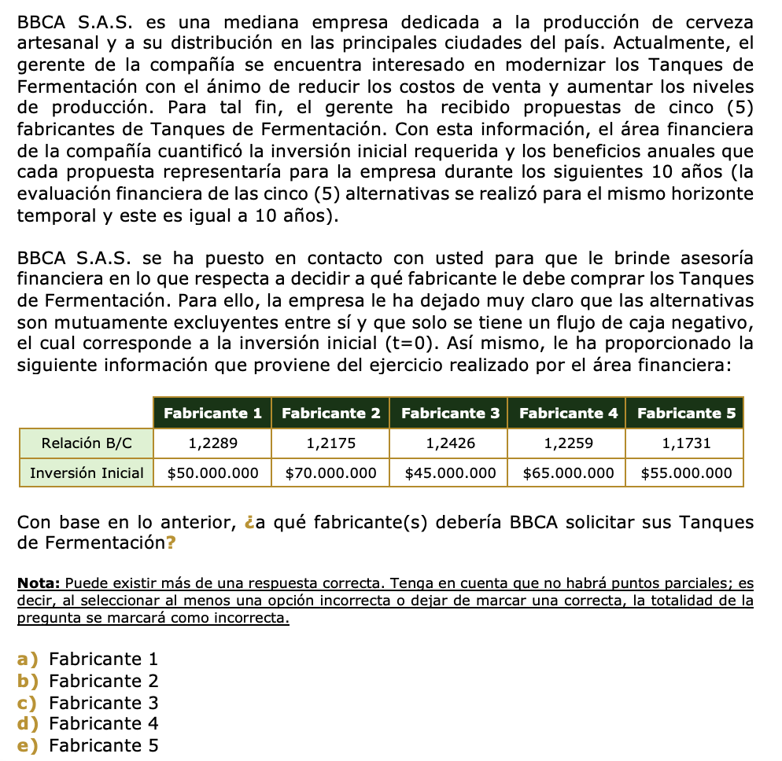


PREGUNTA 1 (4 MINUTOS)
Departamento de Ingeniería Industrial
Curso Análisis de Decisiones de Inversión

Slide 39

PREGUNTA 2 (8 MINUTOS)
Departamento de Ingeniería Industrial
Curso Análisis de Decisiones de Inversión
Hace dos años usted adquirió un vehículo por un valor de $45.000.000. Hoy tuvo un choque contra un poste que dejó su vehículo fuera de servicio. Ahora usted debe decidir si realiza el arreglo con el seguro todo riesgo que viene pagando (Alternativa A) o si hace las reparaciones por su cuenta (Alternativa B). Para ello, dispone de la siguiente información:
La póliza de seguro original del vehículo tiene un valor mensual total de $210.000 que usted siempre ha pagado y seguirá pagando. Sin embargo, dado que usted nunca ha hecho reclamaciones al seguro desde la adquisición del vehículo, usted hoy en día tiene un descuento del 30% sobre el valor de la póliza que se prolongará por dos años más.
Adicionalmente usted sabe, por cotizaciones en su taller de confianza (no el taller del seguro) que el arreglo de su vehículo tiene un valor de $2.700.000. Si decide hacer la reparación en el taller del seguro, la reparación tendrá un costo de $3.500.000. En dado caso, usted deberá cancelar al seguro el deducible que corresponde al salario mínimo mensual legal vigente sin auxilio de transporte.

Slide 40
PREGUNTA 2 (8 MINUTOS)
Departamento de Ingeniería Industrial
Curso Análisis de Decisiones de Inversión
Si usted hace la reclamación al seguro pierde automáticamente el descuento del 30% en el valor de la póliza y su cuota mensual de hoy en adelante durante los siguientes dos años sería de $210.000. Si usted hace las reparaciones por su cuenta, conservará el descuento del 30%.
¿Cuál es la decisión más acertada desde el punto de vista económico si su costo de oportunidad actual es del 13% EA? Se pide hacer el ejercicio mediante el criterio de TIR.
$$TIR_{B −A}=4,12\% MV>CO$$

Slide 41
COMPARACIÓN Y SELECCIÓN DE PROYECTOS (PARTE II)
Departamento de Ingeniería Industrial
Curso Análisis de Decisiones de Inversión
DEPARTAMENTO DE INGENIERÍA INDUSTRIAL
FACULTAD DE INGENIERÍA
Curso ANÁLISIS DE DECISIONES DE INVERSIÓN
Correo cursoanadec@uniandes.edu.co

